Slide 1
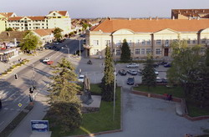
OPŠTINA INĐIJA
06. jun 2014. godine

Slide 2
O INĐIJI...
OPŠTINA INĐIJA
Inđija se nalazi u jugoistočnom delu Srema, na južnim obroncima Fruške gore.
384 km²
11 naselja: Inđija, Beška, Novi
Slankamen, Novi Karlovci,
Krčedin, Čortanovci, Maradik,
Ljukovo, Stari Slankamen,
Jarkovci i Slankamenački
vinogradi
oko 48.000 stanovnika

Slide 3
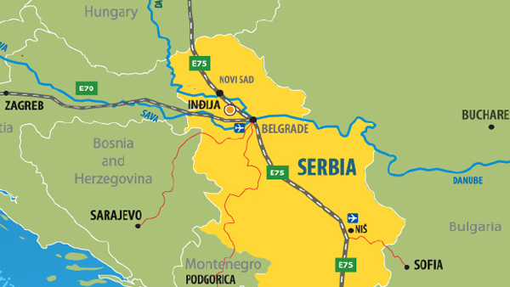
STRATEŠKI POLOŽAJ
OPŠTINA INĐIJA
Međunarodni auto-put Budimpešta-Beograd
Regionalni put Beograd-Novi Sad-Budimpešta
Međunarodna pruga Beograd-Novi Sad-Budimpešta
Međunarodna pruga Inđija-Zagreb-Ljubljana-Milano
Koridor 7 – Dunav
Aerodrom “Nikola Tesla” Beogrrad 20 km

Slide 4
KARAKTERISTIKE
OPŠTINA INĐIJA
Najefikasnija administracija u regionu
Razvijene industrijske zone
Bogata mreža malih i srednjih preduzeća
Preko 50 domaćih i stranih kompanija investiralo u proteklih 10 godina u Inđiju
Preko 500 000 000 greenfield investicija

Slide 5
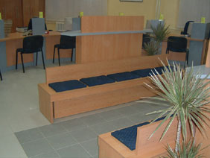
KARAKTERISTIKE
OPŠTINA INĐIJA
ELEKTRONSKA UPRAVA
ONE STOP SHOP
17 uslužnih šaltera
Sve administrativne usluge na jednom mestu
Jedinstven softver
Jednostavne administrativne procedure
Ubrzan proces rada
Javno dostupna dokumenta
Obrada i praćenje predmeta
SMS obaveštavanje
Planska dokumenta dostupna na web-u
Zahtevi za lična dokumenta
Sistem 48
GIS
Elektronske sednice

Slide 6
SISTEM 48 CALL CENTER
OPŠTINA INĐIJA
Jedinstven Sistem u Evropi
Odgovor u roku od 48 sati
Objedinjuje sva komunalna
preduzeća
Građani i privrednici sve
probleme prijavljuju na
jednom mestu
Nedeljna kontrola i analiza
problem i njihovo rešavanje

Slide 7
OPŠTINA INĐIJA
KOMUNIKACIJA?

Slide 8
OPŠTINA INĐIJA
KO KOMUNICIRA?

Slide 9
OPŠTINA INĐIJA
KAKO FUNKCIONIŠE?

Slide 10
ANALIZA UČINKA
OPŠTINA INĐIJA
Do sada je primljeno preko 50 000 zahteva
Procenat uspešno rešenih zahteva je preko 90%
80% zahteva odnosi se na javna preduzeća
Drastično smanjena korupcija u lokalnoj samoupravi i javnim preduzećima

Slide 11
GIS geografski informacioni sistem
OPŠTINA INĐIJA
PROSTORNI PLAN
GUP
DETALJNI PLANOVI
ADRESNI REGISTAR
PUTNA MREŽA
JAVNA RASVETA
VODOVODNA MREŽA
GASOVODNA MREŽA
KANALIZACIONA MREŽA
VAŽNI OBJEKTI
EKOLOGIJA
(parkovska struktura, kontejneri, deponije,...)

Slide 12
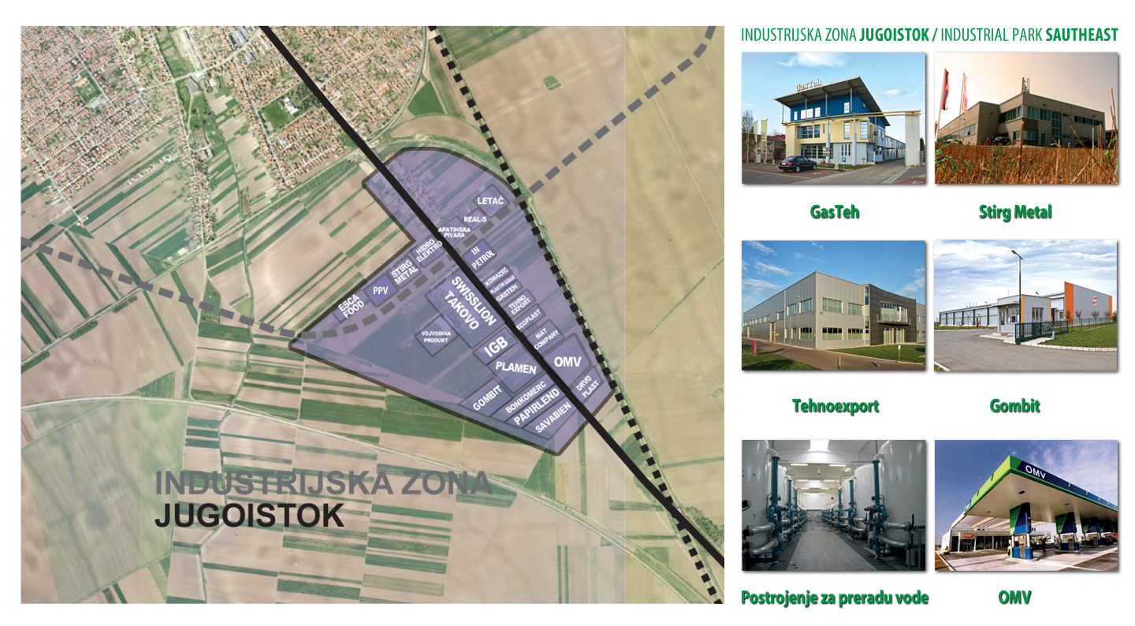
INDUSTRIJSKE ZONE
OPŠTINA INĐIJA
Dve potpuno komunalno opremljene zone:
Voda
gas
optički kabal
saobraćajna infrastruktura
JUGOISTOČNA INDUSTRIJSKA ZONA
Regionalni put Beograd-Novi sad

Slide 13
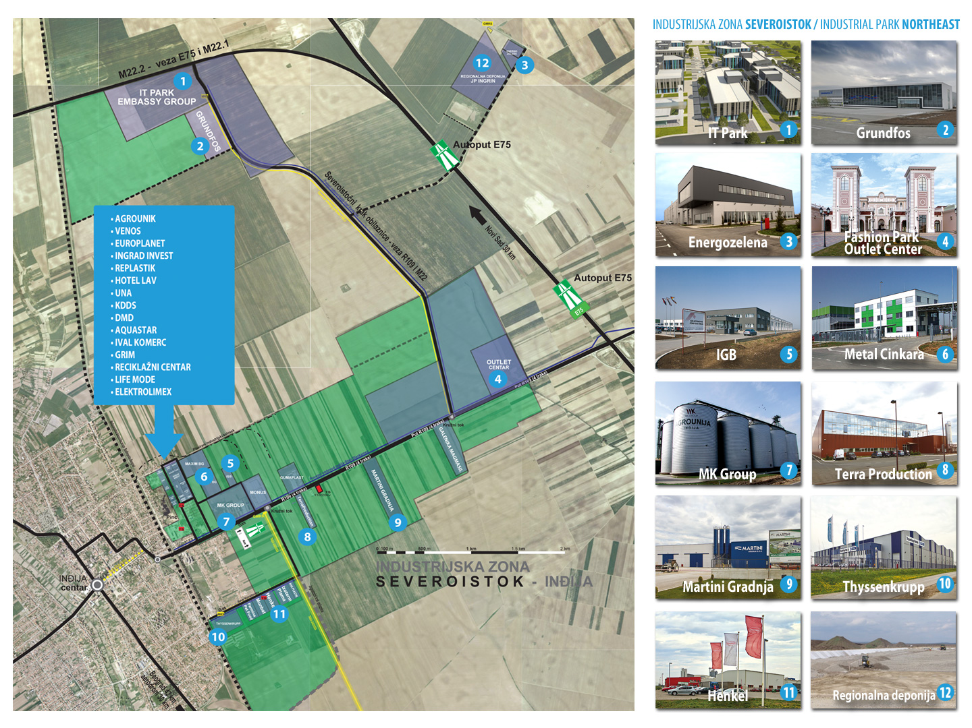
OPŠTINA INĐIJA
SEVEROISTOČNA INDUSTRIJSKA ZONA
Koridor 10
Auto put E 75
Međunarodna pruga

Slide 14
HVALA NA PAŽNJI!
06. jun 2014. godine
OPŠTINA INĐIJA
Tanja Pjevac
Kabinet predsednika
opštine Inđija
tanja.pjevac@indjija.net
Telefon : +381 (0) 22 56 12 27
www.indjija.net

